Slide 1
Kabelni tashqi qobig`ini tozalab o`rnatish uslublari
Kabellardan montaj paytida to`g`ri va unumli foydalanish muhim ahamiyat kasb etadi. Kabellarni iste’molchilarga amaliyotda sinab ko`rish paytida kabelni ochiq qismiga juda kata e’tibor berish kerak. Chunki kabelni ochiq qolgan qismi tok o`tkazuvchi qismga tegib qolsa tok urush xavfi juda katta.

Slide 2
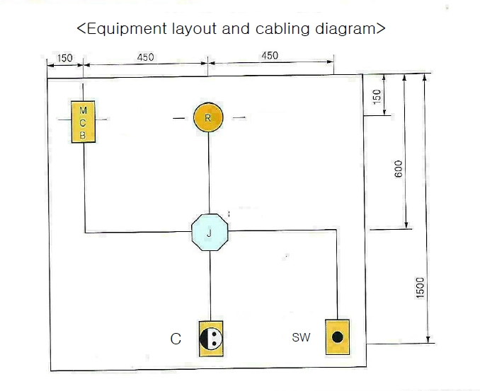

Slide 3
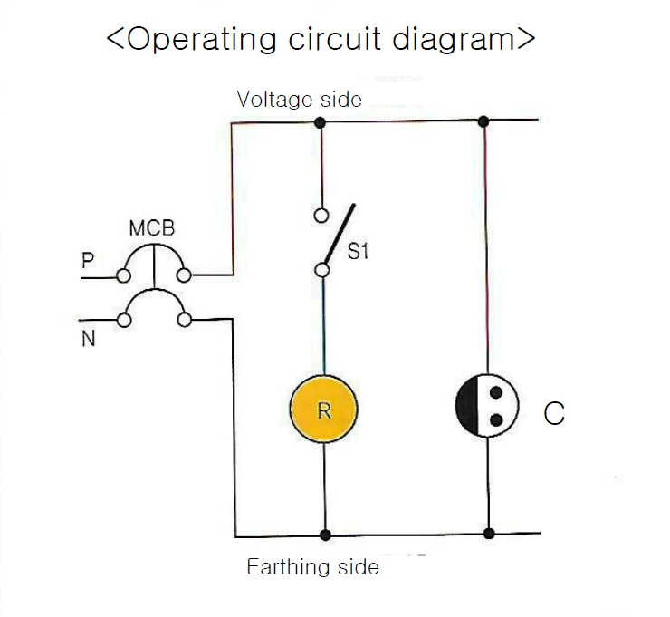
Xona montajining ulanish sxemasi

Slide 4
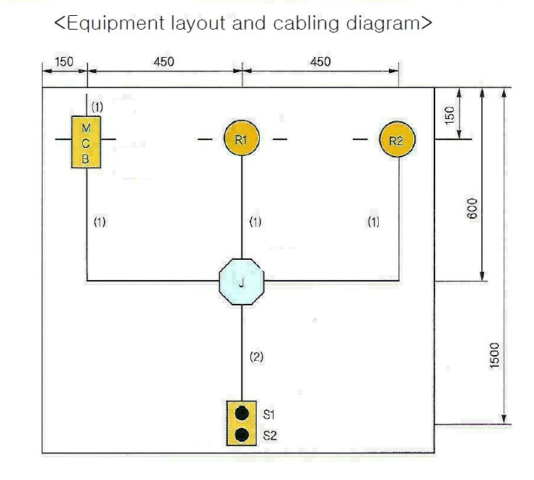
2 ta chiroqni bir nuqtadan ikkita vklyuchatel orqali boshqarish

Slide 5
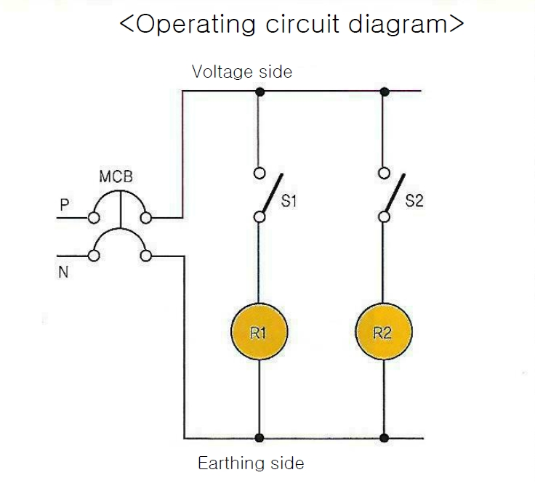

Slide 6
